Slide 1
Татварын төрөл юунаас шалтгаалах вэ?
Тухайн орны нийгэм, эдийн засгийн байдал
Ёс заншил, өв уламжлал
Ард иргэдийн амьжиргааны түвшин
Төр засгийн бодлогоос шалтгаална.

Slide 2
Манай улсад хэдэн төрлийн татвар байна вэ?
Манай улсад одоо 14 төрлийн албан татвар, 4 төрлийн төлбөр, 4 төрлийн хураамж нийтдээ 22 төрлийн татвар хүчин төгөлдөр мөрдөгдөж байна.

Slide 3
Орлогын албан татварт
Аж ахуйн нэгжийн орлогын албан татвар
Хувь хүний орлогын албан татвар
Нийгмийн даатгалын шимтгэл

Slide 4
Хөрөнгийн татварт
Үл хөдлөх эд хөрөнгийн албан татвар
Хөдлөх хөрөнгийн албан татвар
- Бууны албан татвар
- Автотээврийн болон өөрөө явагч хэрэгслийн албан татвар

Slide 5
Хэрэглээний татварт
Онцгой албан татвар
Нэмэгдсэн өртгийн албан татвар
Гаалийн албан татвар
Автобензин, дизелийн түлшний албан татвар
Байгалийн нөөц ашигласны төлбөр, хураамжууд

Slide 6
Татварын зорилго

Slide 7
Татварын зорилго
Татвар нь төсвийн орлогыг бүрдүүлэх зорилготой гэсэн ойлголт нийгмийн сэтгэл зүйд байдаг.
Татвар нь төсвийн орлогыг бүрдүүлэх зорилго агуулдаг ч тэр нь үндсэн зорилго нь биш юм. Татварын төрөл тус бүр нь өөрийн зорилготой. Жн:

Slide 8
Орлогын татварын зорилго
Их орлоготой хувь хүнээс өндөр, бага орлоготой хувь хүнээс бага татвар авах замаар орлогын түвшинг жигдрүүлж, баян хоосоны ялгааг багасгах.

Slide 9
Гаалийн татварын зорилго нь
Дотоодын үйлдвэрлэгчдийг хамгаалах
- Импортын татвар
- Экспортын татвар

Slide 10
Татварын үүрэг

Slide 11
Татвар дараах 3 үүрэгтэй
Санхүүгийн үүрэг
Төвлөрсөн төсөв
Зохицуулалтын үүрэг
Татварын хувь, хэмжээ
Татварын чөлөөлөлт
Хяналтын үүрэг
Техник, технологийн хяналт
Санхүүгийн хяналт
Орон нутгийн төсөв
Төсвийн тусгай сангийн орлогын эх үүсвэрийг бүрдүүлнэ.
Татварын хөнгөлөлт
Эрүүл ахуйн хяналт

Slide 12
Татварын зарчим

Slide 13
Татвар дараах зарчимтай
Тэгш байх
Хуулиар татвар ногдох зүйлтэй хувь болон хуулийн этгээд бүгдээрээ татварт бүрэн хамрагдаж, ногдох татварыг төлөх ёстой.
Шударга байх
Үр ашигтай байх
Эрхзүйн талаасаа татварын хууль тогтоомж нь энгийн, тодорхой, НББ-тэй уялдаатай байх
Татвар хураах ҮА-ы зохион байгуулалт талаасаа татвар ногдуулах, хураах, төлүүлэх арга механизм нь тодорхой байх

Slide 14
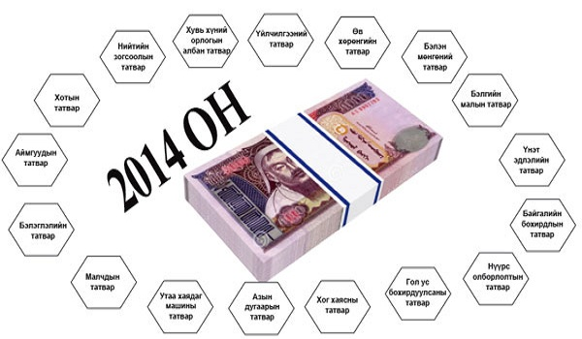
17

Slide 15


